Slide 1
Одређивање фазе развоја Алцхајмерове болести на основу Мри снимака ендокранијума применом метода вештачке интелигенције
Дипломски рад - Ана Гавриловић

Slide 2
Агенда
Мотивација
Основни задатак система
Скуп података
Дијаграм система
Начини имплементације и резултати
Могућа проширења система

Slide 3
мотивација
Најчешћа врста деменције
Рана дијагноза је од суштинске важности
Потребни бољи начини за дијагностиковање болести
Машинско учење – рачунарска визија

Slide 4
Основни задатак система
Класификација слике МРИ снимка на једну од четири класе:
Здрав пацијент
Веома благо когнитивно оштећење
Благо когнитивно оштећење
Умерено когнитивно оштећење

Slide 5
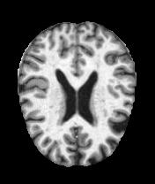
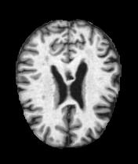
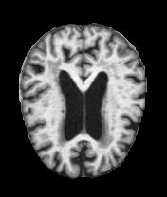
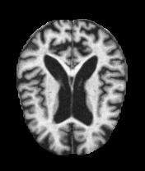
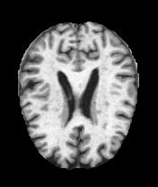
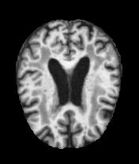
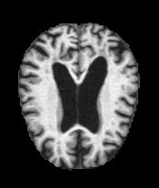
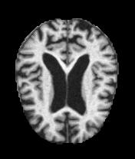
Скуп података
Здрав пацијент
Веома благо когнитивно оштећење
Благо когнитивно оштећење
Умерено когнитивно оштећење

Slide 6
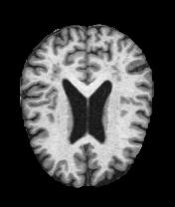
Дијаграм система
СИСТЕМ
улаз
излаз
Предвиђена фаза развоја болести
модул за издвајање особина са слике
модул за класификацију

Slide 7
ЛБП и СВМ
ЛБП (енгл. Local Binary Patterns - LBP) дескриптор
Метода потпорних вектора као класификатор
Тачност модела је 54%
Главна мана: немогућност разликовања малих промена на мозгу

Slide 8
Конволутивна неуронска мрежа са претренираним моделом VGG19
Конволутивни слојеви неуронске мреже – извлачење особина
Потпуно повезани слојеви конволутивне неуронске мреже – за класификацију
Transfer Learning и Fine Tuning
Тачност модела је 86%
Значајан напредак у односу на претходни приступ код разликовања блиских фаза болести

Slide 9
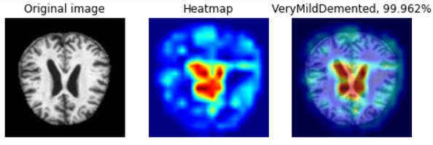
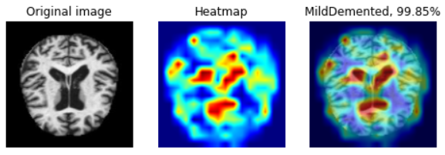
Конволутивна неуронска мрежа тренирана од нуле
Конволутивни слојеви неуронске мреже – извлачење особина
Потпуно повезани слојеви конволутивне неуронске мреже – за класификацију
Тачност модела је 98%

Slide 10
Могућа проширења система
Интеграција са магнетном резонанцом
Проширење алгоритма за класификацију додавањем других значајних података о пацијенту
Проширење скупа података додатним класама за одређивање виших фаза болести

Slide 11
закључак
Овај слајд можда избацим ако не смислим шта да причам

Slide 12
Хвала на пажњи
Ана Гавриловић

